Slide 1
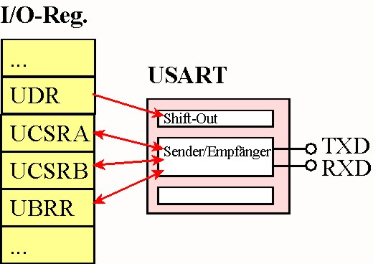
Die I/O-Register des Attiny
Peripherie
Vereinfachtes Modell des Attiny
I/O-Register
USART-Modell
USART-Register
USART-Programmierung mit Registern
V 1.2 - Copyright 2009/16 by G. Heinrichs

Slide 2
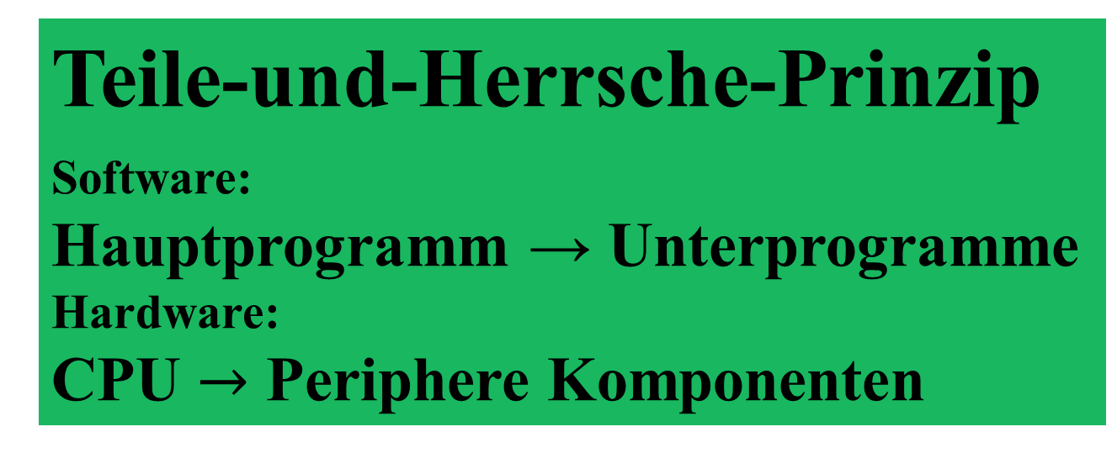
Die Peripherie des Attiny
Central
Processing
Unit
Teile-und-Herrsche-Prinzip
Software:
Hauptprogramm → Unterprogramme
Hardware:
CPU $→$ Periphere Komponenten
PortB
PortD
…
CPU
USART
Timer1
EEPROM
V 1.2 - Copyright 2009/16 by G. Heinrichs

Slide 3
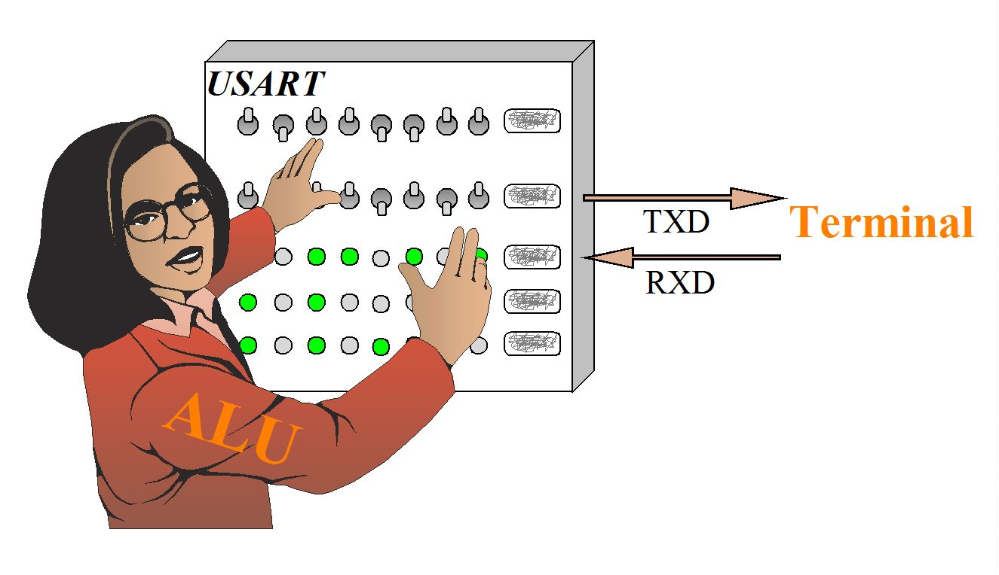
CPU-Komponenten-Modell (1)
CPU

Slide 4
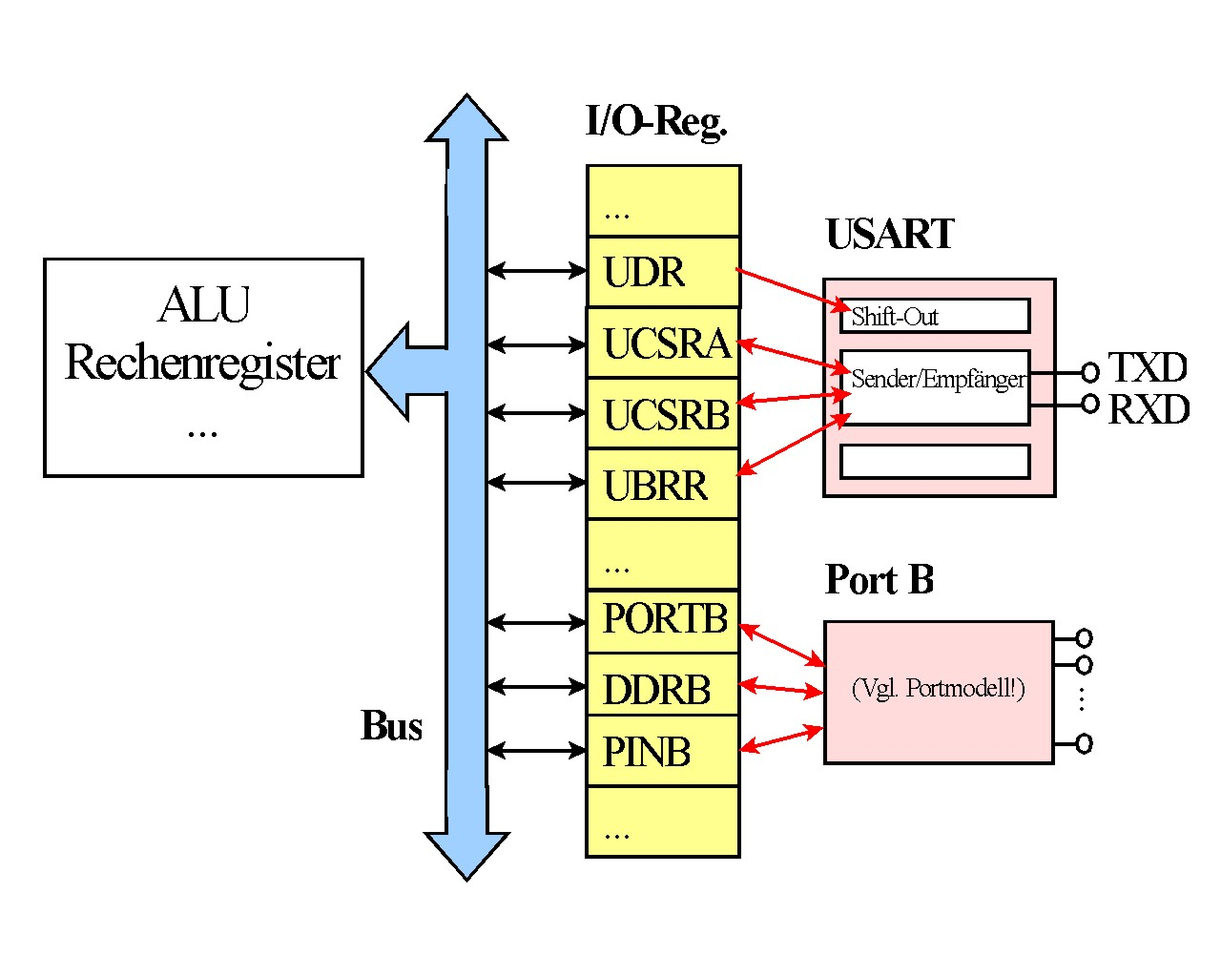
CPU-Komponenten-Modell (2)
Vgl. S. 3 des Manuals

Slide 5
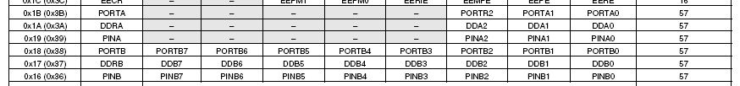
Registertabelle des Attiny
Adresse
I/O-Register-Bezeichner
Bit 7 ... Bit 0
Erläuterungen auf S… des Manuals
Vgl. S. 221 des Manuals

Slide 6
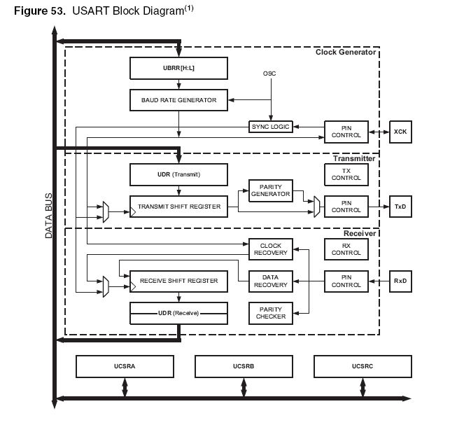
Die USART des Attiny
Bitte notieren und merken
Wenn ein Byte in das UDR-Register geschrieben wird, gelangt dieses automatisch in das Shift-Out-Register der USART und wird dann von der USART selbstständig Bit für Bit über die TxD-Leitung zum Empfänger „geshiftet“.

Slide 7
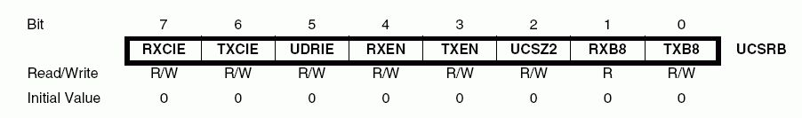
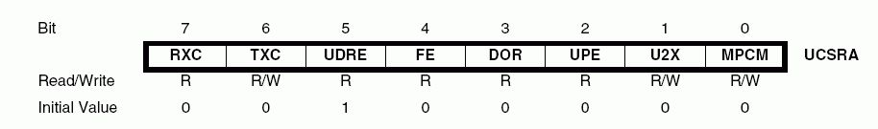
UBRR, UCSRA & Co
UBRR: Baudrate (kodiert)
UCSRB: Ein- und Ausschalten
UCSRA: Puffer-Management

Slide 8
Ein Beispiel
Der Attiny soll die Zahlen
von 0 bis 50 über die
serielle Schnittstelle
ausgeben.
Lösung: USART6.BAS

Slide 9
Zusammenfassung
UBRR = 25 | Baudrate = 9600 (wenn Taktfrequenz = 4 MHz)
UCSRB.TXEN = 1 | USART-Sender aktivieren
UCSRA.UDRE | Dieses Kontroll-Bit hat den Wert 1 [0], wenn das UDR-Register [nicht] leer ist; dies ist z. B. der Fall, wenn ein Byte aus dem Shift-Out-Register [noch nicht] vollständig gesendet worden ist.
Merke: Erst wenn das Shift-Out-Register leer ist, kann es einen neuen (aktuellen) Wert vom UDR-Register übernehmen.

Slide 10
Optional: Einige Bytes senden...
UDRE=1
1. Byte
UDR
Shift-Out
TxD
UDRE=1
STOP
2. Byte
UDR
Shift-Out
TxD
UDRE=0
3. Byte
UDR
Shift-Out
TxD

Slide 11
Optional: UDR als Doppelregister
Shift-In

Slide 12
Warum direkt mit I/O-Registern arbeiten?
Energie sparen
Wartezeit bei Übertragung nutzbar
Zusätzliche Funktionen verfügbar
Weniger Programmspeicher
Typisches Beispiel für den Umgang mit Peripherie

